Slide 1
Consejo Nacional de Educación Superior
Ley 4995/13

Slide 2
Miembros del CONES

Slide 3
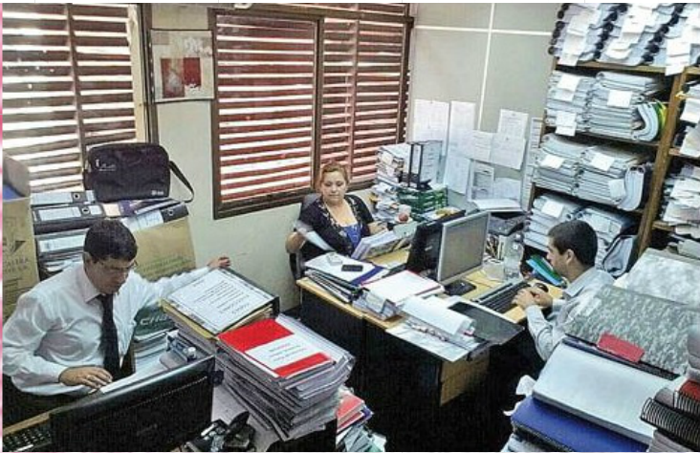
Inicios del CONES - Nov. 2013 - Edificio del MEC

Slide 4
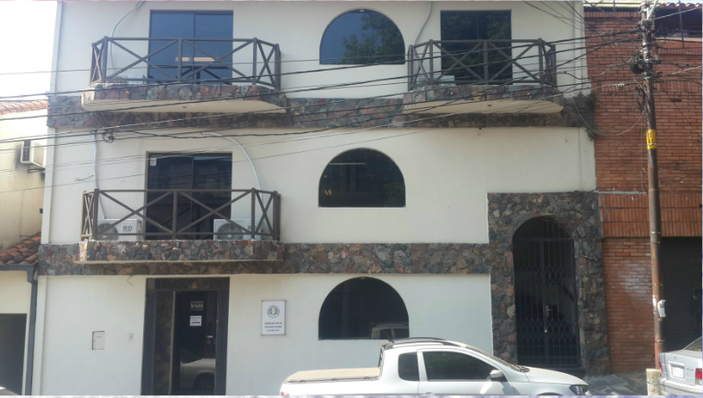
Local actual

Slide 5
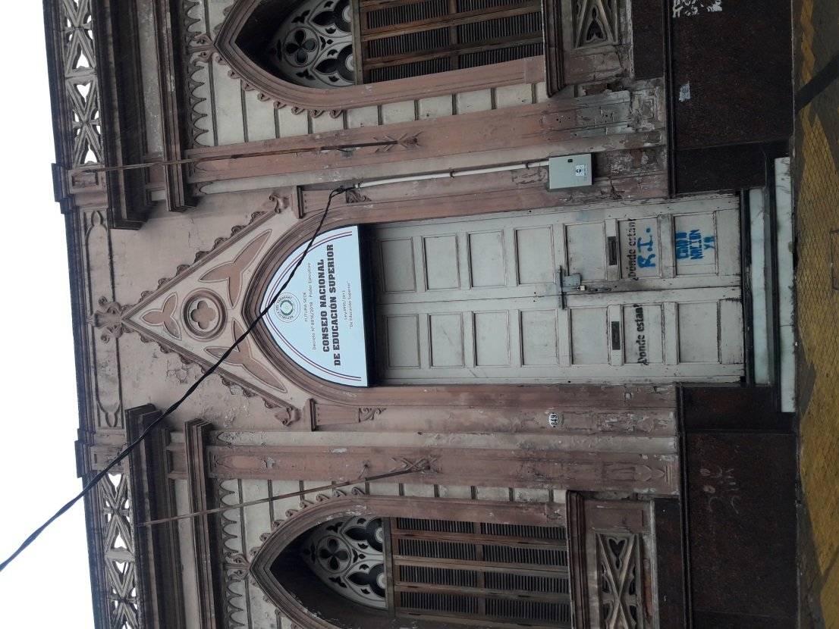
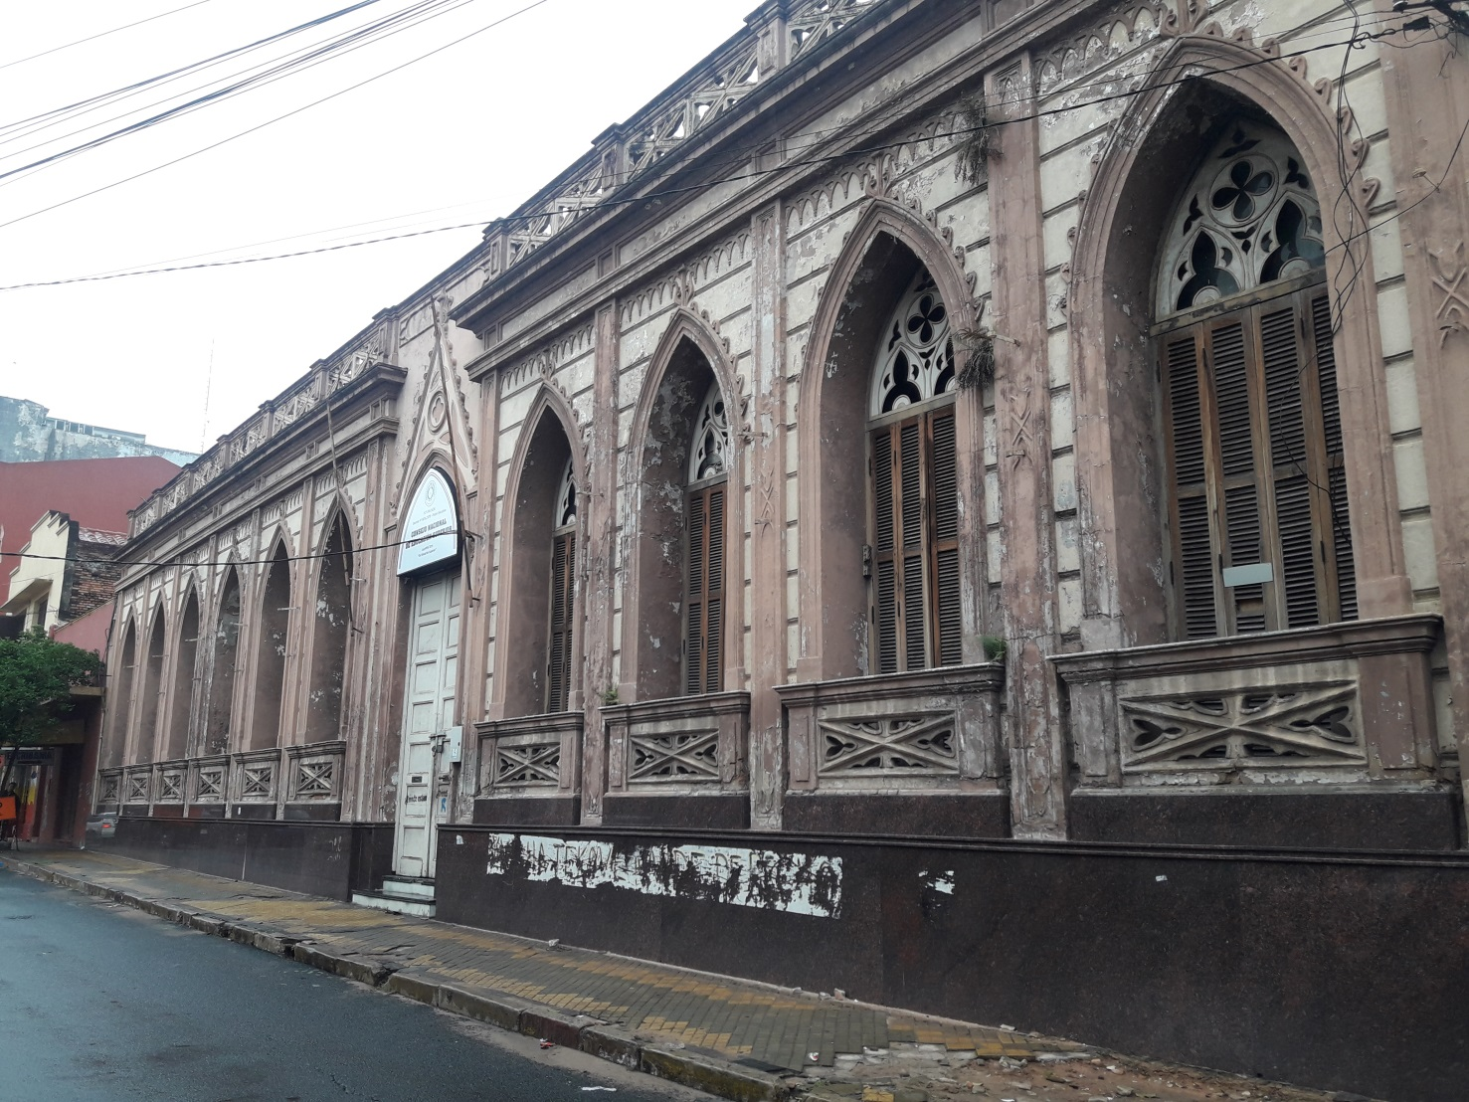
El CONES recibe el Decreto N° 8.816 de cesión de inmueble. Antiguo Edificio, símbolo de la Educación Paraguaya. Declarado patrimonio histórico y arquitectónico que forma parte del acervo cultural de la República. De estilo neogótico. Se menciona como parte de la historia al Dr. Raúl Peña, Dr. Dionicio González Torres, Dr. Angel Seifart, Dr. Raúl Sapena Brugada y Dr. Vicente Sarubbi entre otros.

Slide 6
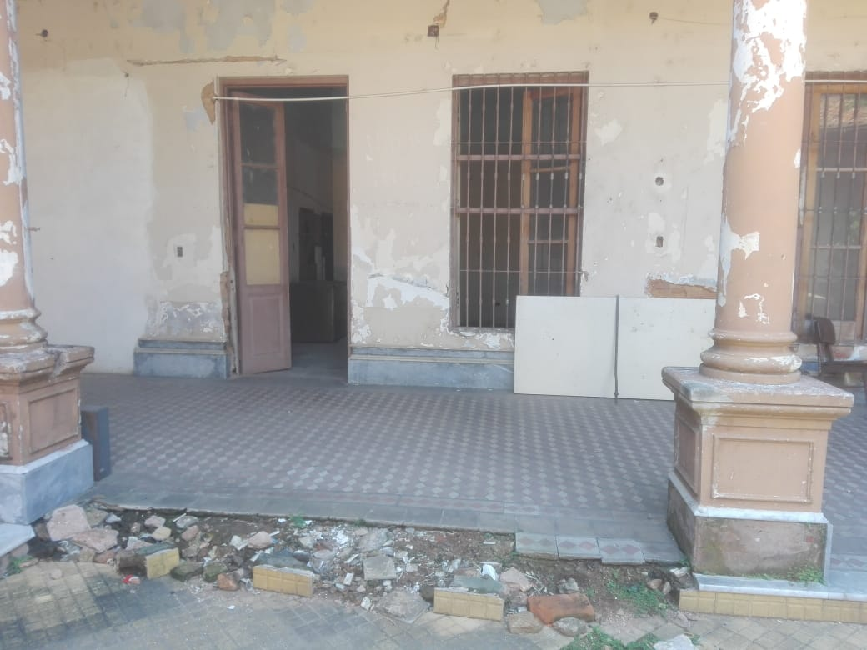
Futuro local del CONES

Slide 7
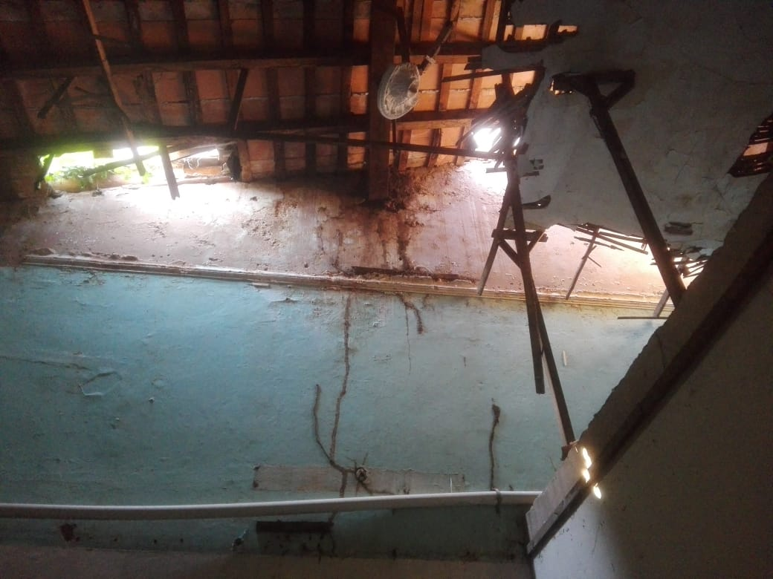
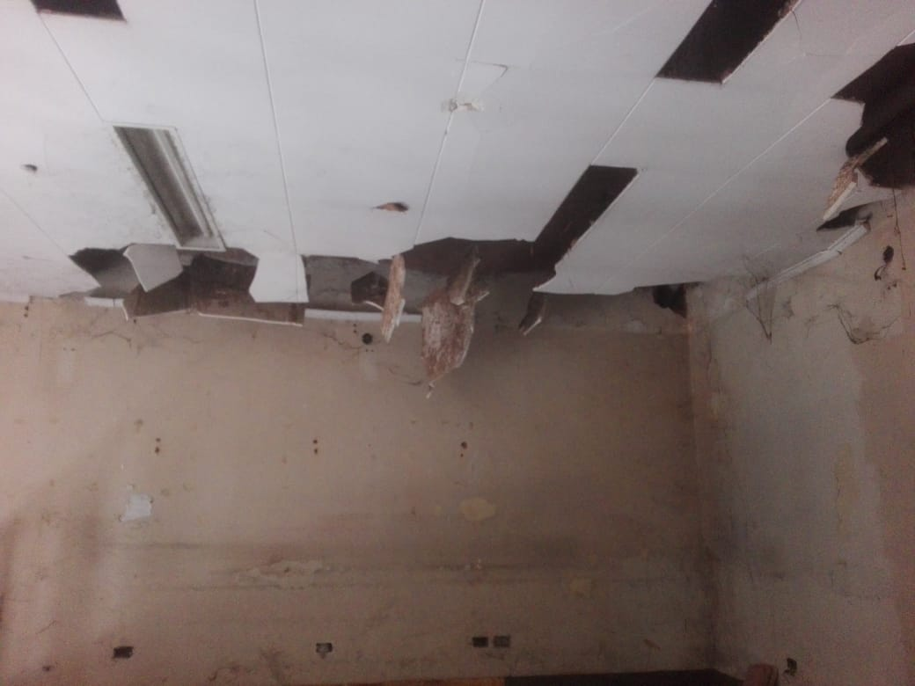
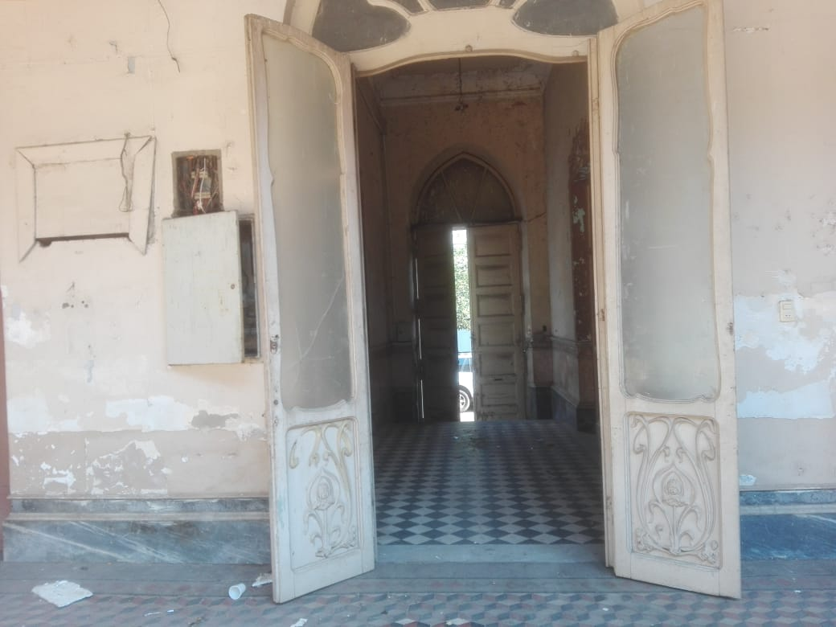
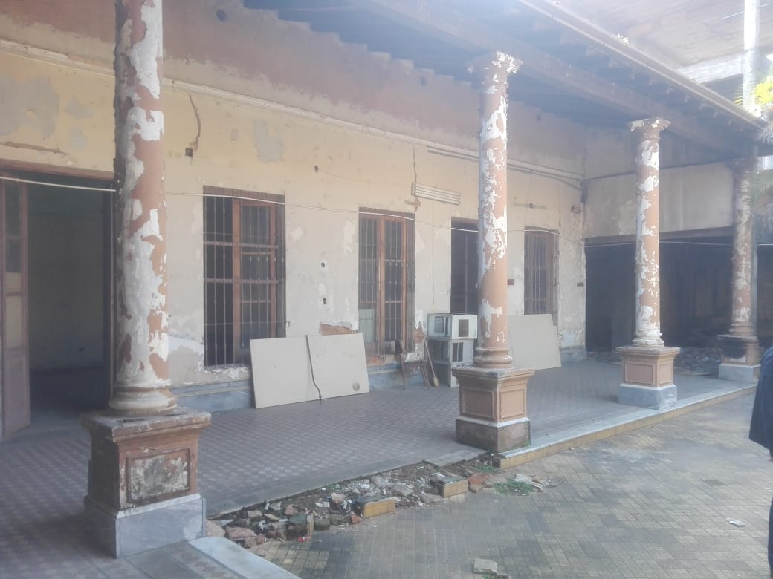

Slide 8
Estado del futuro local
En este momento se ha adjudicado a una empresa a fin de que la misma desarrolle ESTUDIO TECNICO Y PROYECTO “PUESTA EN VALOR Y REFUNCIONALIZACION DEL EDIFICIO DEL CONES”
Se prevé contar con el proyecto para enero del 2019

Slide 9
Informe de Aprobaciones Anual

Slide 10
Total de Aprobaciones y Clausuras
Aprobaciones
Clausuras
2664 carreras y programas
2800 carreras y programas

Slide 11
Proyectos Educativos 2018
2444
TOTAL
473
APROBADOS
1971
EN PROCESO DE ESTUDIO

Slide 12
Otras gestiones institucionales
Resoluciones Generales
574
Resoluciones Ejecutivas
Notas Remitidas
1460
Reconocimientos de Títulos Extranjeros Aprobados
05
338

Slide 13
Reglamentaciones de la Educación Superior del 2018
Resolución CONES N° 556/2018
“QUE ESTABLECE LAS EXIGENCIAS PARA LA ENSEÑANZA DE LOS DOCENTES EXTRANJEROS NO PERMANENTES EN PROGRAMAS DE POSTGRADO”
Resolución CONES Nº 485/2018
“REGLAMENTO SOBRE EXPEDICIÓN DE CONSTANCIAS PROVISORIAS PARA GESTIÓN DE CONVENIOS ANTE EL MINISTERIO DE SALUD PÚBLICA Y BIENESTAR SOCIAL (MSPyBS) U OTRAS INSTITUCIONES PÚBLICAS PRESTADORES DE SERVICIOS DE SALUD PARA OFERTAS ACADÉMICAS DEL ÁREA DE CIENCIAS DE LA SALUD”
“QUE MODIFICA LA RESOLUCIÓN N° 216/2018 QUE REGLAMENTA EL INCISO B), DEL ARTICULO 38° DE LA LEY N°4995/2013-DE EDUCACIÓN SUPERIOR”
Resolución CONES N°451/2018
Resolución CONES N° 211/2018
“POR LA CUAL SE REGLAMENTA EL PROCEDIMIENTO PARA RECONOCIMIENTO DE LOS TÍTULOS EXPEDIDOS POR INSTITUCIONES DE EDUCACIÓN SUPERIOR DEL EXTRANJERO”
Resolución CONES N° 214/18
“QUE APRUEBA LA GRILLA DE PROCEDIMIENTO DE HOMOLOGACIÓN DE CERTIFICACIÓN DE SABERES, COMPETENCIAS O CONOCIMIENTOS PARA REINSERCIÓN Y CONTINUIDAD DE ESTUDIANTES”

Slide 14
Convenios Firmados en el 2018
Marco de Cooperación Interinstitucional entre el CONES y la ANEAES
Marco de Cooperación Interinstitucional entre el CONES y la ARRN
Marco de Cooperación Interinstitucional entre el CONES y la Secretaria de Políticas Lingüísticas

Slide 15
PRE CRES 2018
La Declaración fue elaborada en base a los 7 Ejes propuestos por la CRES 2018, a partir de las propuestas relevadas en los 2 Foros CRES Paraguay, que contaron con más de 300 participantes.

Slide 16
ANTEPROYECTO DE PRESUPUESTO 2019 DEL CONSEJO NACIONAL DE EDUCACIÓN SUPERIOR (CONES)

Slide 17
Anteproyecto 2019
FF10 | 3.364.600.396 | 54.6
FF30 | 2.799.083.200 | 45.4
SUBTOTAL | 6.163.683.593
AMPLIACIÓN | 4.320.000.000
TOTAL | 10.483.683.593

Slide 18
 |  | ANTEPROYECTO
OBJ-FF-OF-DPT | CONCEPTO | CONES | A HACIENDA | HACIENDA AL CONGRESO | AMPLIACIÓN
111-10-001-99 | Sueldos | 1.527.600.000 | 1.527.600.000 | 1.527.600.000 | 0
112-10-001-99 | Dietas | 299.239.200 | 299.239.200 | 299.239.200 | 0
114-10-001-99 | Aguinaldo | 152.236.600 | 152.236.600 | 152.236.600 | 0
123-10-001-99 | Remuneración Extraordinaria | 36.000.000 | 36.000.000 | 36.000.000 | 0
125-10-001-99 | Remuneración Adicional | 20.000.000 | 20.000.000 | 20.000.000 | 0
133-10-001-99 | Bonificación y Gratificación | 251.169.640 | 251.169.640 | 251.169.640 | 0
133-30-001-99 | Bonificación y Gratificación | 180.000.000 | 180.000.000 | 180.000.000 | 0
144-10-001-99 | Jornales | 66.000.000 | 66.000.000 | 66.000.000 | 0
145-10-001-99 | Honorarios Profesionales | 334.557.582 | 364.354.953 | 364.354.953 | 0
191-10-001-99 | Subsidio para la Salud | 90.000.000 | 90.000.000 | 90.000.000 | 0
210-30-001-99 | Servicios Básicos | 136.320.000 | 120.000.000 | 137.683.200 | 0
220-30-001-99 | Transporte y Almacenaje | 20.000.000 | 0 | 0 | 0
230-10-001-99 | Pasajes y Viáticos | 60.900.000 | 30.000.000 | 30.000.000 | 0
230-30-001-99 | Pasajes y Viáticos | 200.000.000 | 110.000.000 | 110.000.000 | 0
240-10-001-99 | Bienes de Consumo de Oficina e Insumos | 96.000.000 | 66.000.000 | 66.000.000 | 0
240-30-001-99 | Bienes de Consumo de Oficina e Insumos | 160.000.000 | 160.000.000 | 160.000.000 | 0
250-10-001-99 | Alquileres y Derechos | 154.000.000 | 60.000.000 | 60.000.000 | 0
250-30-001-99 | Alquileres y Derechos | 265.000.000 | 265.000.000 | 265.000.000 | 0
260-10-001-99 | Servicios Técnicos y Profesionales | 246.591.588 | 372.000.000 | 372.000.000 | 0
260-30-001-99 | Servicios Técnicos y Profesionales | 678.600.000 | 1.080.000.000 | 1.063.680.000 | 0
280-30-001-99 | Otros Servicios en General | 120.000.000 | 120.000.000 | 120.000.000 | 0
290-10-001-99 | Servicios de Capacitación y Adiestramiento | 30.305.783 | 30.000.000 | 30.000.000 | 0
310-30-001-99 | Productos Alimenticios | 30.000.000 | 30.000.000 | 30.000.000 | 0
320-30-001-99 | Textiles y Vestuarios | 18.000.000 | 18.000.000 | 18.000.000 | 0
330-30-001-99 | Productos de Papel, Cartón e Impresos | 100.000.000 | 100.000.000 | 100.000.000 | 0
340-30-001-99 | Productos de Consumo de Oficina e Insumos | 110.510.000 | 110.510.000 | 110.510.000 | 0
390-30-001-99 | Otros Bienes de Consumo | 110.000.000 | 50.000.000 | 50.000.000 | 0
520-10-001-99 | Construcciones de Obras de Uso Público | 0 | 0 | 0 | 4.320.000.000
530-30-001-99 | Adquisición de Máquinas, Equipos y Herramientas | 123.950.000 | 123.950.000 | 123.950.000 | 0
540-30-001-99 | Adquisición de Equipos de Oficina y Computación | 134.076.880 | 200.000.000 | 200.000.000 | 0
570-30-001-99 | Adquisición de Activos Intangibles | 50.000.000 | 40.000.000 | 40.000.000 | 0
910-30-001-99 | Pago de Impuestos, Tasas, Gastos Judiciales y Otros. | 68.013.120 | 68.013.120 | 68.013.120 | 0
910-30-001-99 | Devolución de Impuestos y Otros Ingresos No Tributarios | 293.250.000 | 22.246.880 | 22.246.880 | 0
 | TOTALES | 6.162.320.393 | 6.162.320.393 | 6.163.683.593 | 10.483.683.593

Slide 19
Gracias por su atención

